Slide 1
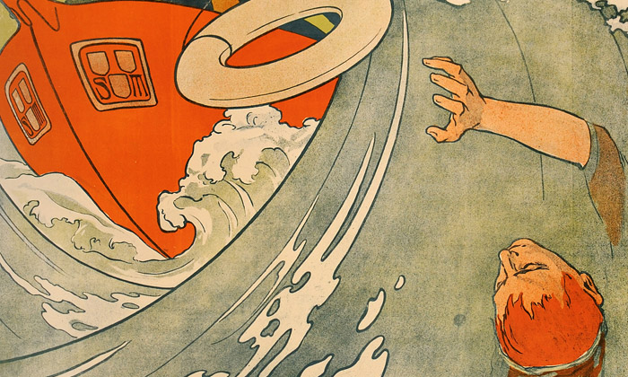
Umění potřebuje reklamu!
Reklama a propagace v meziválečném diskurzu o umění
Arnošt Hofbauer, plakát k II. výstavě spolku Manes, 1898 v Topičově salonu.

Slide 2
O společenské odpovědnosti umělce a kritika aneb Věž ze slonoviny
Erwin Panofsky:
Úsloví „Žije ve věži ze slonoviny“ se ve Spojených státech amerických stalo jedním z nejhanlivějších výroků, které ještě můžeme o někom říci, aniž nás on může zažalovat pro pomluvu nebo nactiutrhání. Slučuje v sobě stigmata egoistického samotářství (viz věž), snobismu (viz slonovinu) a somnambulní neschopnosti jednat (viz obojí).
Na co E. P. zapomněl:
Locika
Panna Marie

Slide 3
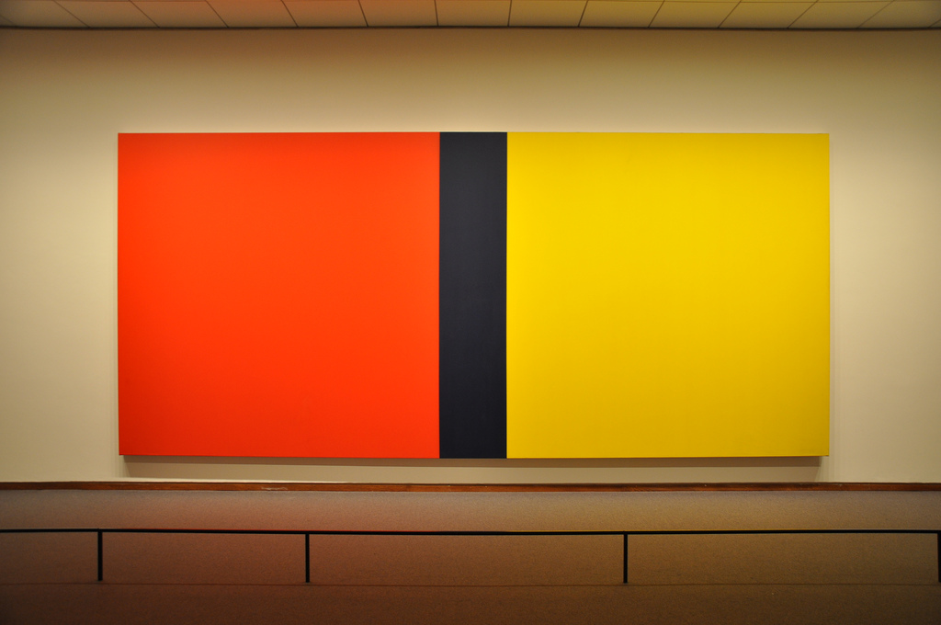
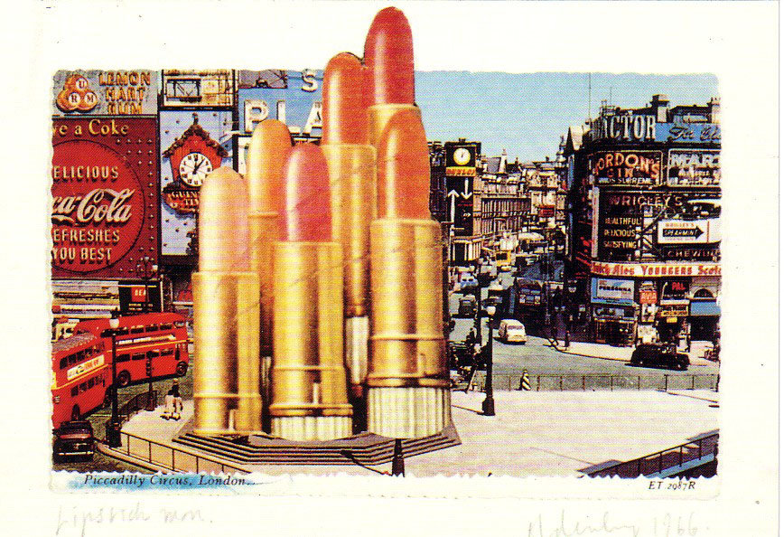
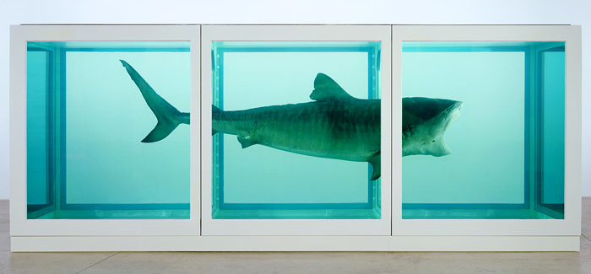
Kdy JE umění a kdy POTŘEBUJE?
Barnett Newman:Vir heroicus sublimis, 1950-51
Damien Hirst, Fyzická nemožnost smrti v mysli žijícího
Claes Oldenburg, Rtěnky na Piccadilly Circus, Londýn, 1966, pohlednice.

Slide 4
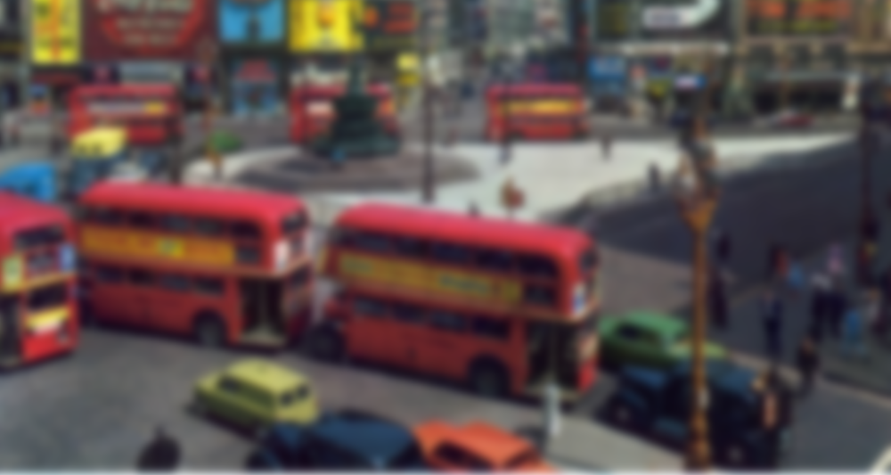
Maurizio Nannucci, ‘Who’s afraid of red, yellow and blue?’, 1970
Clement Greenberg: Avantgarda a kýč (1939)
Jean Francois Lyotard: Vznešené a avantgarda (1991); ein Ereignis - vyvstávání, Agitation - vzrušení
Peter Bürger: Teorie umění (1974); „Entfremdung“ aneb izolace světa umění od skutečnosti a ztráta společenského vlivu.

Slide 5
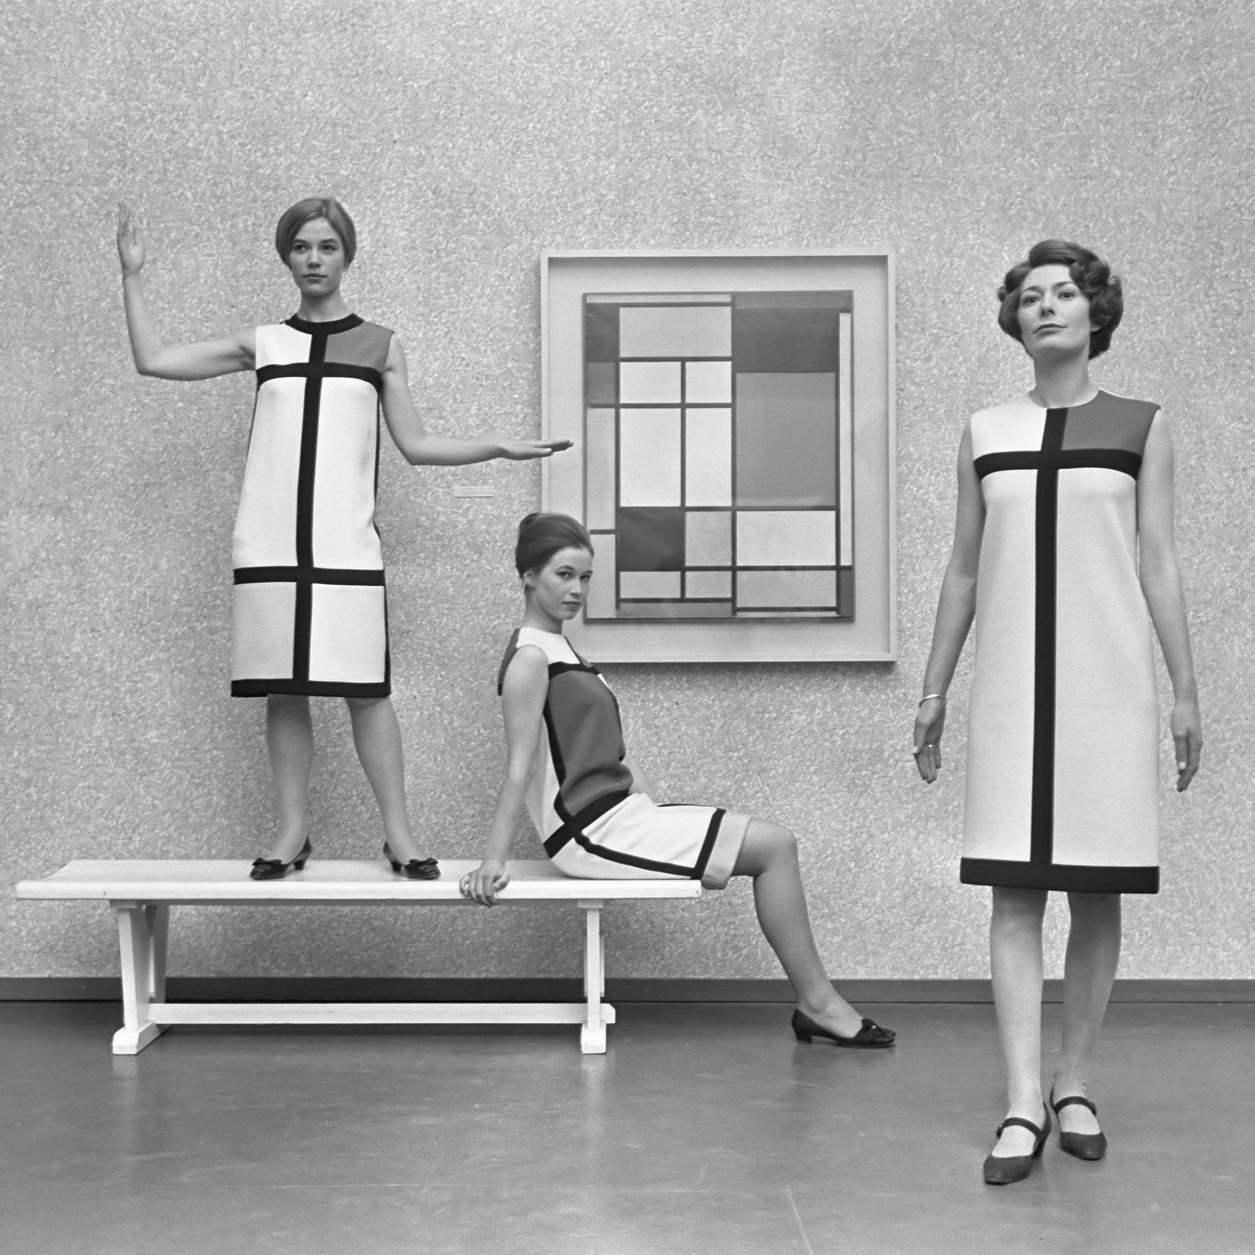
„Falešné uskutečňování avantgardy“
Avantgardizace obalů: „estetizace každodennosti kulturním průmyslem“ a zbožní estetikou
Nepřekonána zůstává: „odcizená struktura výrobních vztahů buržoazní společnosti“
Modely podle Yves Saint Laurent, 1966

Slide 6
Selhání avantgardy dle Bürgera
Avantgarda (coby sebekritika umění bez vlivu)
aufheben (zrušit, překonat)
autonomii umění (instituci v rámci afirmativní kultury)
v buržoazní společnosti
SELHALA
a zaniká v aparátu kulturního průmyslu.
Radost, poučení a rozkoš všeho, čeho se nám ve skutečnosti nedostává.

Slide 7
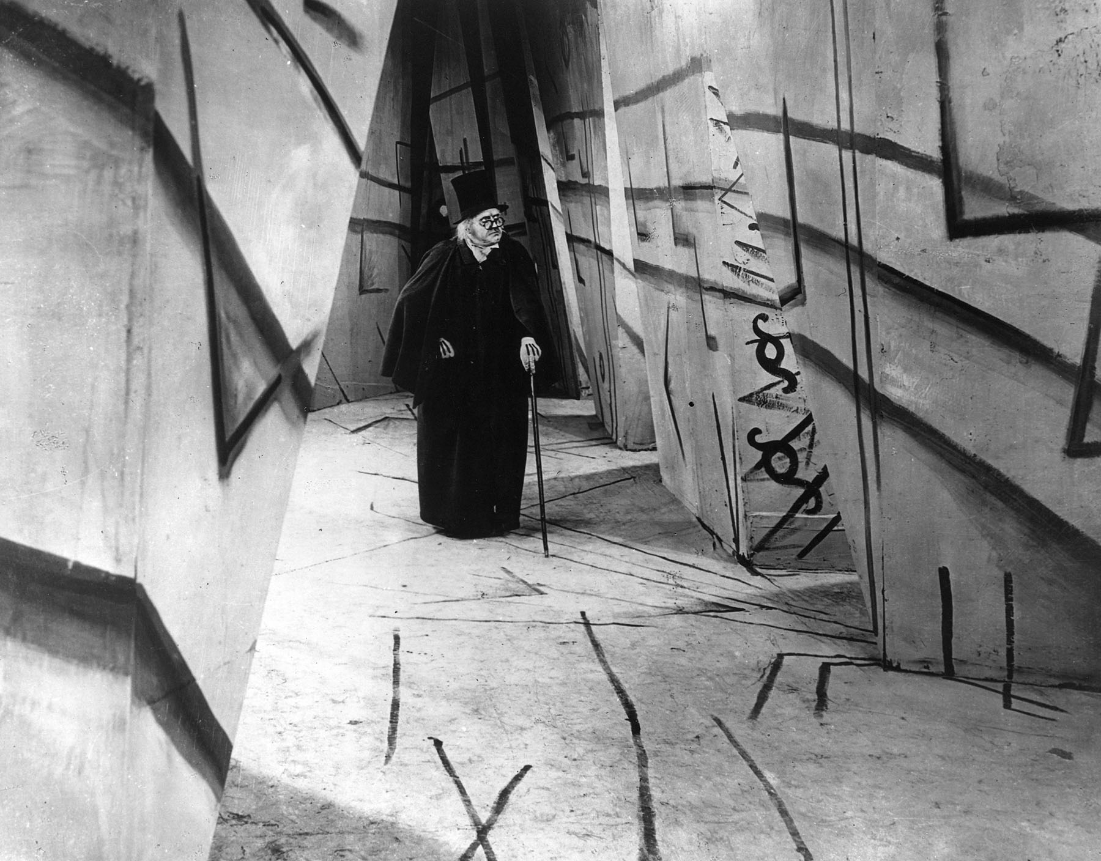
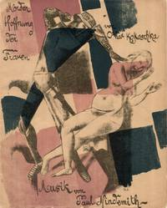
Různá míra „avantgardnosti“
Richard Murphy: Teoretizace avantgardy (1998)
Zerfall a Zersetzung (rozpad a rozklad) ideálu organického zpodobení světa.
Umění ne už jako kompenzace (afirmativní kultura) ale zpráva o skutečné nejasnosti světa (o ztracené lidské celistvosti)
Efekt momentu zklamaného očekávání: montáž, negace, nesmysl (odmítání hermeneutické útěchy)

Slide 8
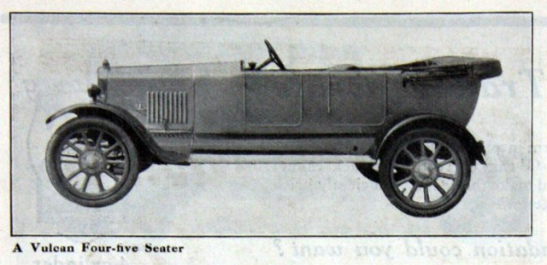
Reklama jako metafora/ztělesnění ne-umění
Reklama není nějakou chudičkou sousedkou malířství a sochařství. Je mocnou rivalkou, která se snaží ovládnout celou tuto hru. (Kirk Varnedoe – Adam Gopnik)
„Krása není výhradnou výsadou tzv. umění…..aeroplan Goliath, newyorské doky, transatlantiky, nové modely aut atd.“ Karel Teige, Obrazy a předobrazy, 1922)

Slide 9
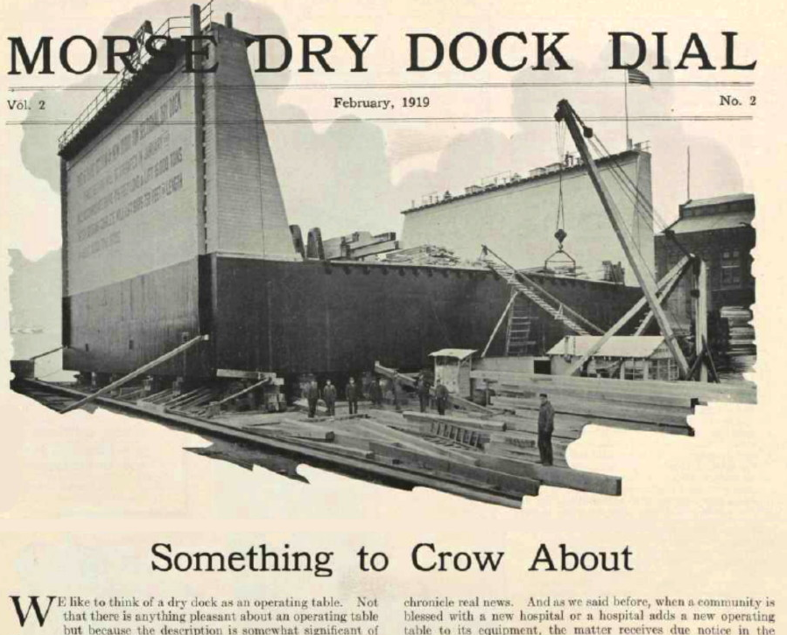

Slide 10
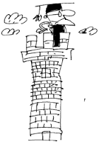
Mocní rivalové pod slonovinovou věží
Obchod
průmysl
doprava
reklama
obchodní domy
kulturní průmysl
obchodní duch)
Revoluce (Francie 1848, Rusko 1916)

Slide 11
Nejskromnější umění Josefa Čapka,
obrazové básně kolem Karla Teiga,
kuličkové ložisko,
selfaktor Otty Gutfreunda,
abstrakce Františka Kupky,
grafika Ferdiše Duši,
koláže Toyen, Teiga a Jindřicha Štýrského,
Poesie 1932,
Skla Zdeňka Rykra,
jediná realizace architektury Zdeňka Rossmanna,
světelná torza Zdeňka Pešánka,
kresby Josefa Šímy,
psychotická všednost Vlasty Vostřebalové-Fischerové.

Slide 12
pravidla
Přečíst text vyvěšený v ISu
Každá přednáška „krouží“ kolem 1 uměleckého díla
Handouty s literaturou k tématu
Výstupem z předmětu bude seminární práce na téma zadané na konci semestru

